Slide 1
Fit for Purpose 2026 Asuntos Corporativos Etapa de Detalle de actividades e interacciones
Marzo 2026

Slide 2
Agenda
Tema | Tiempo (min)​
Racional Fit for Purpose​ | 5​
Alcance 2026​ | 5​
Percepción inicial​ | 5​
Descripción de puesto L2​ | 30​
Principales contribuciones del área​ | 15​
Interacciones entre áreas y procesos clave​ | 15​
Siguientes pasos​ | 5​

Slide 3
Hemos completado el diseño de nuestra organización, un primer paso crítico en la redefinición de nuestra dirección estratégica
La nueva organización que estamos construyendo está adaptada a nuestro propósito y lista para cumplir con nuestra dirección estratégica redefinida.
El diseño del modelo operativo contempla 5 cambios principales:
1
Coloca al Cliente en el centro, anclando la propuesta de valor en nuestras tiendas y asegurando que el cliente sea el eje de todos nuestros procesos. Fortalecer la Voz del Cliente para asegurar el valor a largo plazo.
2
Enfoque al crecimiento principal del negocio, construyendo alrededor de las tres misiones estratégicas (impulso, reposición diaria y foodvenience), reenfocando nuestra estrategia comercial.
3
Establece a Servicios Comerciales como un motor de crecimiento independiente, con enfoque y recursos dedicados.
4
Incorpora excelencia operativa en los procesos end-to-end, para ofrecer una ejecución eficiente en tienda y brindar a los clientes una experiencia best-in-class.
5
Fortalece Estrategia y Transformación como el orquestador del cambio y asegurador de la generación de valor en nuestras iniciativas de negocio a largo plazo.

Slide 4
Proceso Diseño FFP
ESTRATEGIA OXXO 2030
Principios de diseño
1
Organizarnos para escalar nuestro core y crear el futuro
2
Liderar centralmente y empoderar la ejecución local
3
Operar con excelencia y orientado al cliente
4
Simplificar para un crecimiento rentable
PRINCIPALES CAMBIOS
Cambio organizacional con enfoque al crecimiento core de negocio, mediante tres misiones estratégicas: Impulso, Reposición Diaria y Foodvenience, reenfocando nuestra estrategia comercial.
Evolución de la plataforma de Customer & Mkt con autonomía en la definición del Customer Value Proposition e integración del área de Marketing.
Integración de Expansión dentro de la plataforma de Operaciones.
Creación de un área independiente de Excelencia Operativa, responsable del modelo de madurez de procesos end-to-end y del mapeo y diseño de procesos de operación en tienda.
Evolución de Estrategia y Transformación, para orquestar y monitorear la implementación de los cambios estratégicos en la organización y asegurar que las iniciativas prioritarias alcancen su potencial mediante la gestión de la Value Management Office.
Despriorización de Entrega Directa, integrando las operaciones restantes al BAU de Comercial.
1
Diseño del modelo operativo
2
3
4
5
LAYER ORGANIZACIONAL
DISEÑO DETALLADO POR FUNCIÓN
SISTEMA DE GESTIÓN
6
FEMSA / P&H
MACROESTRUCTURA
EQUIPO DIRECTIVO
COMERCIAL
CORPORATIVO OXXO
FUNCIONES CORE
FOROS /CONECIONES
ZONA / CLUSTER
FINANZAS
DECISIONES CLAVE
REGION
CEDIS / CT
RH
RESPONSABILIDADES
PLAZA
TI
INTERACCIONES
GESTIÓN DEL CAMBIO

Slide 5
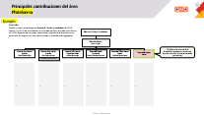
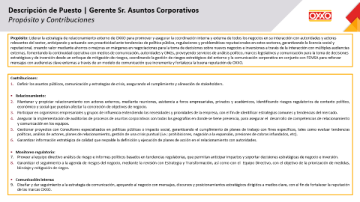
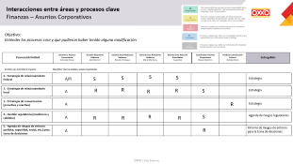
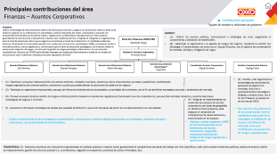
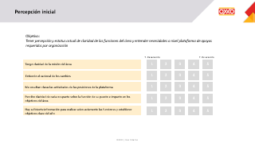
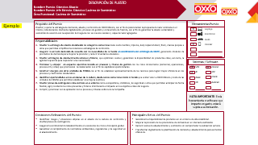
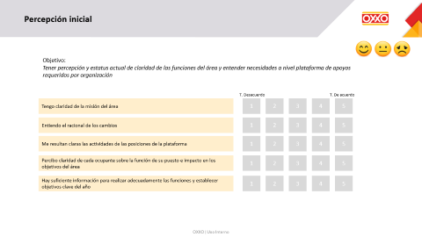
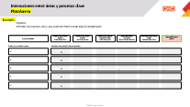
Alcance 2026
Higiénicos Organizacionales
Documentación de Roles
Interacciones Críticas
Workshops Cross-plataformas
RASCI por Función de Procesos Clave
Workshops Internos x Área
Integración al Sistema de Gestión Consolidación y Seguimiento
Percepción inicial (retos, dudas, apoyos requeridos organización para clarificar la función)
Feedback DP rol
Actividades core de reportes (L3)
+
Interacciones macro / procesos

Slide 6

Percepción inicial
Objetivo:
Tener percepción y estatus actual de claridad de las funciones del área y entender necesidades a nivel plataforma de apoyos requeridos por organización
T. Desacuerdo
T. De acuerdo
Tengo claridad de la misión del área
1
2
3
4
5
Entiendo el racional de los cambios
1
2
3
4
5
Me resultan claras las actividades de las posiciones de la plataforma
1
2
3
4
5
Percibo claridad de cada ocupante sobre la función de su puesto e impacto en los objetivos del área
1
2
3
4
5
Hay suficiente información para realizar adecuadamente las funciones y establecer objetivos clave del año
1
2
3
4
5

Slide 7
Descripción de Puesto | Gerente Sr. Asuntos Corporativos
Propósito y Contribuciones
Propósito: Liderar la estrategia de relacionamiento externo de OXXO para promover y asegurar la coordinación interna y externa de todos los negocios en su interacción con autoridades y actores relevantes del sector, anticipando y actuando con proactividad ante tendencias de política pública, regulaciones y problemáticas reputacionales en estos sectores, garantizando la licencia social y reputacional, creando valor mediante ahorros o mejoras en márgenes en negociaciones para la toma de decisiones sobre nuevos negocios e inversiones a través de la interacción con múltiples audiencias externas, fomentando la continuidad operativa con medios de comunicación, autoridades y ONGs, proveyendo servicios de análisis político, marcos legislativos y comunicación para la toma de decisiones estratégicas y de inversión desde un enfoque de mitigación de riesgos, coordinando la gestión de riesgos estratégicos del entorno y la comunicación corporativa en conjunto con FEMSA para reforzar mensajes con audiencias clave externas a través de un modelo de comunicación que incremente y fortalezca la buena reputación de OXXO.
Contribuciones:
Definir los asuntos públicos, comunicación y estrategias de crisis, asegurando el cumplimiento y alineación de stakeholders.
Relacionamiento:
Mantener y propiciar relacionamiento con actores externos, mediante reuniones, asistencia a foros empresariales, privados y académicos, identificando riesgos regulatorios de contexto político, económico y social que puedan afectar la concreción de objetivos de negocio.
Participar en organismos empresariales y grupos de influencia entendiendo las necesidades y prioridades de la empresa, con el fin de identificar estrategias comunes y tendencias del mercado.
Asegurar la implementación de auditorías de procesos de asuntos corporativos con todas las geografías en donde se tiene presencia, para asegurar el desarrollo de competencias de relacionamiento y comunicación en los equipos.
Gestionar proyectos con Consultores especializados en políticas públicas o impacto social, garantizando el cumplimiento de planes de trabajo con fines específicos, tales como evaluar tendencias políticas, análisis de actores, planes de relacionamiento, gestión de una crisis puntual (i.e.: prohibiciones, negación a la expansión, presiones de cobros infundados, etc).
Garantizar información estratégica de calidad que respalde la definición y ejecución de planes de acción en el relacionamiento con autoridades.
Monitoreo regulatorio:
Proveer al equipo directivo análisis de riesgo e informes políticos basados en tendencias regulatorias, que permitan anticipar impactos y soportar decisiones estratégicas de negocio e inversión.
Garantizar el seguimiento a la agenda de riesgos del negocio, mediante la revisión con Estrategia y Transformación, así como con el Equipo Directivo, con el objetivo de la priorización de medidas, blindaje y mitigación de riegos.
Comunicación interna:
Diseñar y dar seguimiento a la estrategia de comunicación, apoyando al negocio con mensajes, discursos y posicionamientos estratégicos dirigidos a medios clave, con el fin de fortalecer la reputación de las marcas OXXO.

Slide 8
Descripción de Puesto | Gerente Sr. Asuntos Corporativos
Decisiones y Retos
Decisiones Relevantes del Puesto
Priorizar asuntos y riesgos del entorno político, regulatorio y reputacional que impacten la toma de decisiones estratégicas de OXXO.
Definir y activar la respuesta institucional ante crisis de comunicación, asegurando mitigación de riesgos y protección reputacional.
Establecer la agenda estratégica de riesgos y tendencias relevantes para OXXO, con enfoque en sostenibilidad y continuidad del negocio.
Determinar lineamientos y capacidades clave en los equipos del negocio para una gestión consistente de asuntos corporativos y relacionamiento institucional.
Establecer la estrategia de relacionamiento y diálogo con autoridades y actores clave, asegurando una gestión proactiva, consistente y alineada a los intereses corporativos.
Principales Retos del Puesto
Construir y mantener relaciones estratégicas de largo plazo con autoridades y actores empresariales clave a nivel federal, estatal y sectorial.
Incidir de manera preventiva en cambios regulatorios, anticipando impactos y mitigando riesgos legales y operativos para el negocio.
Posicionar los atributos positivos de OXXO ante actores externos, fortaleciendo la reputación y gestionando riesgos reputacionales.
Articular mensajes claros y efectivos para audiencias diversas, alineando el impacto de las operaciones con la estrategia de negocio.
Coordinar el relacionamiento externo con responsables de plazas y operaciones, asegurando consistencia institucional.

Slide 9

Principales contribuciones del área Finanzas – Asuntos Corporativos
Contribuciones agregadas
Propósito
Liderar la estrategia de relacionamiento externo de OXXO para promover y asegurar la coordinación interna y externa de todos los negocios en su interacción con autoridades y actores relevantes del sector, anticipando y actuando con proactividad ante tendencias de política pública, regulaciones y problemáticas reputacionales en estos sectores, garantizando la licencia social y reputacional, creando valor mediante ahorros o mejoras en márgenes en negociaciones para la toma de decisiones sobre nuevos negocios e inversiones a través de la interacción con múltiples audiencias externas, fomentando la continuidad operativa con medios de comunicación, autoridades y ONGs, proveyendo servicios de análisis político, marcos legislativos y comunicación para la toma de decisiones estratégicas y de inversión desde un enfoque de mitigación de riesgos, coordinando la gestión de riesgos estratégicos del entorno y la comunicación corporativa en conjunto con FEMSA para reforzar mensajes con audiencias clave externas a través de un modelo de comunicación que incremente y fortalezca la buena reputación de OXXO.
*Ajuste de nombre a relaciones de gobierno
GERENTE:
(1) - Definir los asuntos públicos, comunicación y estrategias de crisis, asegurando el cumplimiento y alineación de stakeholders.
(8) - Garantizar el seguimiento a la agenda de riesgos del negocio, mediante la revisión con Estrategia y Transformación, así como con el Equipo Directivo, con el objetivo de la priorización de medidas, blindaje y mitigación de riegos.
Director Finanzas OXXO MX Marcela Vega
Gerente Sr Asuntos Corporativos
Armando Novoa
Gerente Relaciones Gobierno
Saúl Ramírez
Gerente área Relaciones Gobierno
Ricardo Paniagua
Gerente área Relaciones Gobierno
María Morineau
Gerente área Atención Autoridades*
Hugo Díaz
Coordinador Asuntos Corporativos
Miguel Quintero
Analista Comunicación Externa
Rodrigo Mora
(2) - Mantener y propiciar relacionamiento con actores externos, mediante reuniones, asistencia a foros empresariales, privados y académicos, identificando riesgos regulatorios de contexto político, económico y social que puedan afectar la concreción de objetivos de negocio.
(9) - Diseñar y dar seguimiento a la estrategia de comunicación, apoyando al negocio con mensajes, discursos y posicionamientos estratégicos dirigidos a medios clave, con el fin de fortalecer la reputación de las marcas OXXO.
(3) - Participar en organismos empresariales y grupos de influencia entendiendo las necesidades y prioridades de la empresa, con el fin de identificar estrategias comunes y tendencias del mercado.
(6) - Proveer al equipo directivo análisis de riesgo e informes políticos basados en tendencias regulatorias (Coordinador Asuntos corporativos), que permitan anticipar impactos y soportar decisiones estratégicas de negocio e inversión.
(4) - Asegurar la implementación de auditorías de procesos de asuntos corporativos con todas las geografías en donde se tiene presencia, para asegurar el desarrollo de competencias de relacionamiento y comunicación en los equipos.
(7) - Garantizar información estratégica de calidad que respalde la definición y ejecución de planes de acción en el relacionamiento con autoridades.
Dar soporte a la gobernanza de la comunicación interna mediante la ejecución de la estrategia, la habilitación de voceros y la difusión de mensajes clave que contribuyan a la prevención de riesgos reputacionales.
Facilitar la implementación de la estrategia de sostenibilidad y comunicación a través del diálogo institucional con autoridades, alineando mensajes y compromisos con las prioridades del entorno público.
Habilitar y auditar a gerentes y HRBP en la correcta aplicación de los lineamientos de Asuntos Corporativos, asegurando consistencia institucional y mitigación de riesgos regulatorios y reputacionales.
TRANSVERSAL: (5) - Gestionar proyectos con Consultores especializados en políticas públicas o impacto social, garantizando el cumplimiento de planes de trabajo con fines específicos, tales como evaluar tendencias políticas, análisis de actores, planes de relacionamiento, gestión de una crisis puntual (i.e.: prohibiciones, negación a la expansión, presiones de cobros infundados, etc).

Slide 10
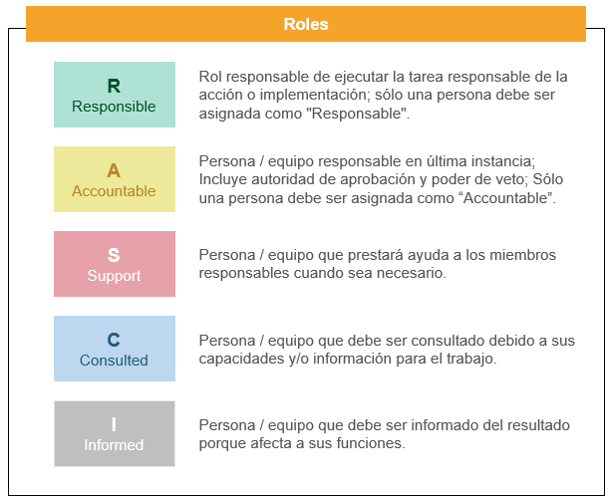
Interacciones entre áreas y procesos clave Finanzas – Asuntos Corporativos
Objetivo:
Entender los procesos core y que pudieron haber tenido alguna modificación
Proceso/Actividad
Gerente Sr Asuntos Corporativos
Armando Novoa
Gerente Relaciones Gobierno
Saúl Ramírez
Gerente área Relaciones Gobierno
Ricardo Paniagua
Gerente área Relaciones Gobierno
María Morineau
Gerente área Atención Autoridades
Hugo Díaz
Coordinador Asuntos Corporativos
Miguel Quintero
Analista Comunicación Externa
Rodrigo Mora
Entregables
Enlistar por prioridad e impacto
Identificar (Accountable) y áreas impactadas
1.- Estrategia de relacionamiento federal
A/R
S
S
S
S
Estrategia
2.- Estrategia de relacionamiento local
A
R
R
R
R
S
Estrategia
3.- Estrategia de comunicación (proactiva y reactiva)
A
R
Estrategia
4.- Gestión regulatoria (monitoreo y cabildeo)
A
R
R
R
R
S
Agenda de riesgos regulatorios
5.- Agenda de riesgos de entorno (política, seguridad, social, etc.) para toma de desiciones
A
R
Informe de riesgos de entorno para la toma de decisiones

Slide 11
Premisas Asuntos Corporativos
Las siguientes premisas aplican a cualquier interacción, decisión o iniciativa relacionada con autoridades, entorno regulatorio, reputación, comunicación sensible y posicionamiento institucional.
El relacionamiento con autoridades y actores públicos se rige por una visión institucional de largo plazo, orientada a preservar la licencia social y regulatoria para operar.
Los posicionamientos públicos de la compañía en temas regulatorios, sociales, políticos o reputacionales deben ser consistentes y alineados a una postura institucional definida.
El monitoreo, análisis y priorización de riesgos y tendencias del entorno político‑regulatorio es un insumo obligatorio para la toma de decisiones estratégicas del negocio.
Las situaciones con potencial impacto reputacional deben gestionarse bajo esquemas preventivos y de anticipación, priorizando la mitigación de riesgos sobre la reacción correctiva.
Los compromisos, mensajes y narrativas hacia stakeholders externos deben mantener coherencia nacional, independientemente de la región o unidad de negocio.
El cabildeo y la interacción institucional deben realizarse bajo criterios éticos, documentados y trazables, evitando gestiones aisladas o coyunturales.
La comunicación externa en temas sensibles debe responder a lineamientos claros de gobernanza, asegurando claridad, oportunidad y alineación estratégica.

Slide 12
Preguntas de reflexión
¿Tu Descripción de Puesto y el funciograma de tu área reflejan con precisión las actividades y responsabilidades que realmente realizas en el día a día (TO BE)?
¿Tienes alguna duda específica sobre el funcionamiento de tu área o sobre la estructura de la organización?
¿Existe algún proceso que consideres necesario rediseñar para mejorar las interacciones, la eficiencia o el funcionamiento general de tu área?
Si recientemente asumiste nuevas responsabilidades, ¿ya se realizó de manera efectiva la transferencia de actividades dentro de tu equipo?
¿Qué rituales, prácticas o espacios de trabajo consideras esenciales para asegurar un funcionamiento adecuado y sostenido en tu área?
Notes:
¿Tu Descripción de Puesto y el funciograma de tu área reflejan con precisión las actividades y responsabilidades que realmente realizas en el día a día (TO BE)?
¿Tienes alguna duda específica sobre el funcionamiento de tu área o sobre la estructura de la organización?
¿Existe algún proceso que consideres necesario rediseñar para mejorar las interacciones, la eficiencia o el funcionamiento general de tu área?
¿Qué rituales, prácticas o espacios de trabajo consideras esenciales para asegurar un funcionamiento adecuado y sostenido en tu área?
Si recientemente asumiste nuevas responsabilidades, ¿ya se realizó de manera efectiva la transferencia de actividades dentro de tu equipo?

Slide 13
Siguientes pasos
Noviembre | Noviembre |  | Diciembre |  |  | Enero |  |  |  | Febrero |  |  |  | Marzo |  |  |  | Abril
10-14 | 17-21 | 24-28 | 01-05 | 08-12 | 3 week freeze | 05-09 | 12-16 | 19-23 | 26-30 | 02-06 | 09-13 | 16-20 | 23-27 | 02-06 | 09-13 | 16-20 | 23-27 | 30-03 | 06-10 | 13-17 | 20-24
1
Documentación áreas, propósitos y responsabilidades
Descripciones de Puesto L1 y L2
Descripciones de Puesto resto de organización
Matriz RASCI (Metodología y ejercicio central)
Higiénicos
2
Diagnóstico HRBP – Post FFP
Diagnóstico Change Management - L1
Diagnóstico Change Management – L2
Estrategia CM por plataforma y transversal
Diálogos 1:1 L2 – Racional y alcance FFP 2026
Validación de DP L2
Revisión de principales contribuciones por c/área
Mapeo de procesos clave e interacciones críticas
Workshop +2 áreas para detallar interacciones
Procesos clave por Función
Plataformas core (Comercial, CdS, Operaciones)
Presentación y comunicación en TOPS Marzo / Abril
Plataformas con alta evolución (Commercial Finance, VMO, C&M)
Plataformas de soporte (TI, RH, Exc. Operativa)
3
Integración de inputs interacciones a Sistema Gestión
Medición de adopción
Modelo de gestión
TBC
TBC
4
Diseño de metodología diagnóstico del modelo operativo
Diagnóstico org. desempeño modelo operativo
Estabilización
TBC
TBC

Slide 14
Gracias
Marzo 2026

